Slide 1
R.I.P.
Vas a adentrarte en el mundo misterioso de los muertos.
Si padeces del corazón o eres propenso a padecer crisis nerviosas no veas lo que viene a continuación...por lo menos no llegues hasta el final
U
A CONTINUACIÓN VAS A VER FOTOGRAFÍAS REALES EN LAS QUE APARECEN FANTASMAS QUE POR ALGÚN MOTIVO HAN QUERIDO HACERSE VISIBLES PARA NUESTROS OJOS
PULSA CUALQUIER TECLA PARA CONTINUAR

Slide 2
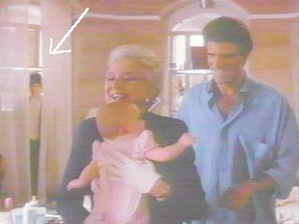
¿sabías que en el apartamento donde se rodó la película”tres hombres y un biberón” murió unos meses antes un niño?
El director de esta película comprobó, mientras revisaba las pruebas de un día de rodaje, que el niño fallecido aparecía en una de las imágenes

Slide 3
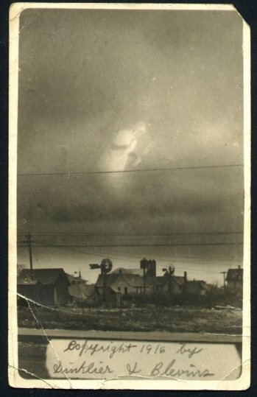
EN 1916, ALGUIEN QUISO TOMAR UNA FOTOGRAFÍA DE UN BELLO PAISAJE...
EL HERMOSO CIELO SE CONVIERTE EN EL ESCENARIO DE LOS PASEOS DEL ESPÍRITU DE LO QUE PARECE SER... UN MONJE

Slide 4
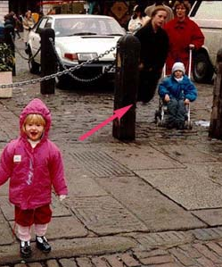
UNA FAMILIA DE VACACIONES TOMA UNA FOTOGRAFÍA DE SU HIJA JUNTO AL NIÑO DEL FONDO APARECE UNA MISTERIOSA MUJER CON SOMBRERO DE PAJA QUE NADIE OBSERVO EN EL MOMENTO DE HACER LA FOTO.
¡¡OBSERVA QUE NO TIENE PIES!!

Slide 5
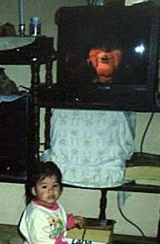
Una madre quiso fotografiar a su niña mientras ésta jugaba plácidamente en su salón.
NO SABÍA QUE ESTABA SIENDO OBSERVADA POR UNA EXTRAÑA CARA QUE APARECE EN EL TELEVISOR...
!APAGADO!

Slide 6
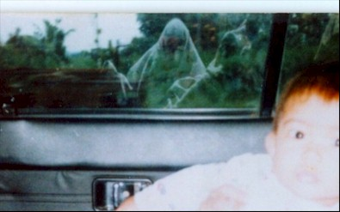
UN PADRE FOTOGRAFIÓ A SU HIJA DE UN AÑO JUSTO CUANDO PASABAN JUNTO A UN VIEJO CEMENTERIO DEL SIGLO 17. TRAS LA NIÑA APARECEN DOS ESPÍRITUS QUE PARECEN TOCAR EXTRAÑOS TAMBORES...

Slide 7
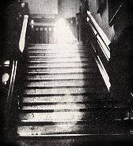
¿Quién baja las escaleras de esta vieja mansión?

Slide 8
Un fotógrafo tomó la siguiente fotografía en Indonesia en 1993. El lugar había sido testigo de una terrible masacre masiva y el reportero quería documentar con una imagen del escenario del crimen un artículo.
ESTO FUE LO QUE APARECIÓ EN LA FOTO CUANDO LA REVELÓ:
Se recomienda no observar la foto durante mucho tiempo, ya que se ha probado que las personas que así lo han hecho han sufrido de crisis nerviosas

Slide 9
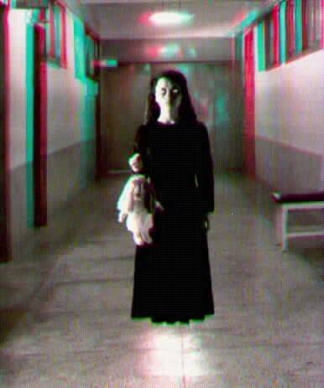

Slide 11
Mi nombre es Jenna. Tengo 7 años de edad, cabello rubio y ojos aterradores. No tengo nariz ni orejas, estoy muerta.
Si tu no mandas este mail a 15 personas en los próximos 5 minutos me apareceré esta noche junto a tu cama con un cuchillo y te matare... esto no es una broma algo bueno te sucederá a ti esta noche a las 9:22.
Te lo vuelvo a decir esto no es una broma Alguien especial te llamara por teléfono o hablara contigo y te dirá cuanto te quiere.
Puedes ver esta carita

Para salir da 1 clicks con el mause

Slide 12
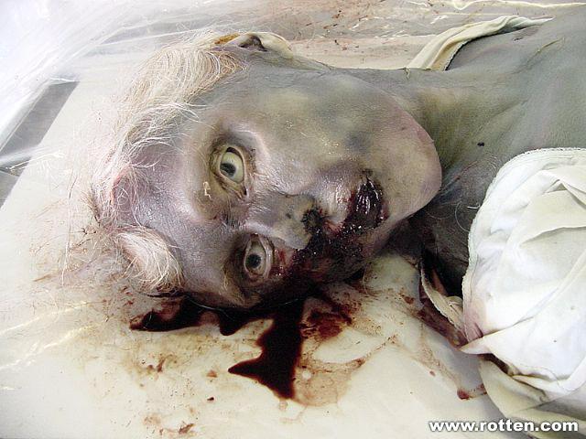
Mi nombre es Jenna. Tengo 7 años de edad, cabello rubio y ojos aterradores. No tengo nariz ni orejas, estoy muerta.
Si tu no mandas este mail a 15 personas en los próximos 5 minutos me apareceré esta noche junto a tu cama con un cuchillo y te matare... esto no es una broma algo bueno te sucederá a ti esta noche a las 9:22.
Te lo vuelvo a decir esto no es una broma Alguien especial te llamara por teléfono o hablara contigo y te dirá cuanto te quiere.
Para salir da 1 clicks con el mause

Slide 13



Accede a la sección que desees desde aquí:
Propia Creación
De la Red
Dedicatorias | Fechas Especiales | Graciosos
Historia y Arte | Lugares | Musicales
Naturaleza y Ciencias | Política | Reflexión
Religiosos | Románticos | Salud
Dedicatorias | Fechas Especiales | Graciosos
Historia y Arte | Lugares | Musicales
Naturaleza y Ciencias | Política | Reflexión
Religiosos | Románticos | Salud
Si deseas recibir pps periódicamente en tu correo electrónico subscríbete aquí:

